Slide 1
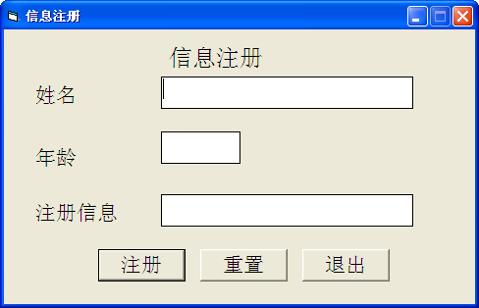
信息注册

Slide 2
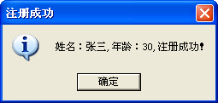
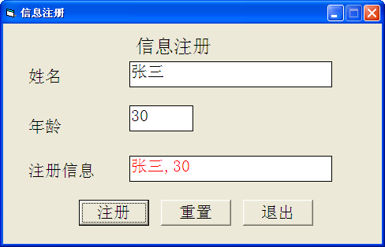
信息注册基本需求
  姓名：1——20个字符(字母，汉字，[数字]，符号)，不能包含数字，不能为空
  年龄：18——60之间的整数，不能为空
  如果填写信息正确，给出提示信息，如图：
  并在“注册信息”文本框中输入相应注册信息
  如果信息填写错误，给出相应的错误提示信息

